Slide 1
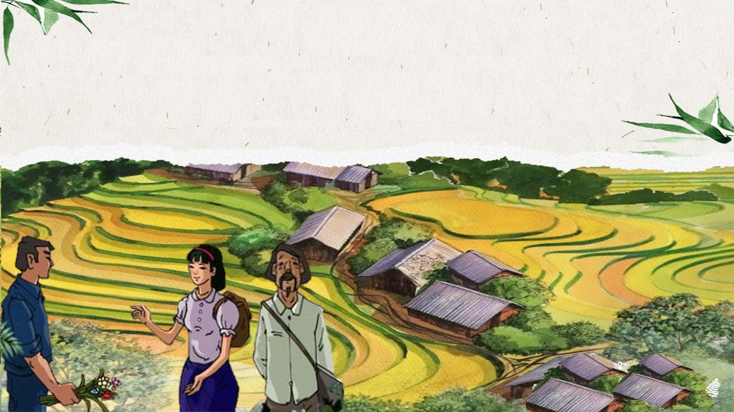


Slide 2
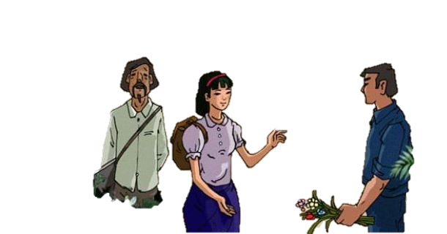
Hình thành kiến thức

Slide 3



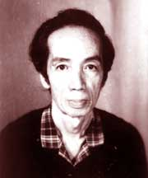
a. Tác giả
Nguyễn Thành Long (1925-1991), quê ở Quảng Nam, là cây bút chuyên viết truyện ngắn và kí
Sáng tác của ông thể hiện niềm tin yêu và sự gắn bó thiết tha với đất nước, con người
Một số tác phẩm chính: Bát cơm Cụ Hồ (1952), Những tiếng vỗ cánh (1967), Giữa trong xanh (1972), ...
Truyện ngắn của Nguyễn Thành Long có lối viết nhẹ nhàng, giàu chất thơ, trong sáng

Slide 4


b. Tác phẩm
Hoàn cảnh sáng tác
Lặng lẽ Sa Pa được Nguyễn Thành Long sáng tác sau chuyến đi thực tế ở Lào Cai năm 1970.
Xuất xứ
Truyện được in lần đầu trong tập Giữa trong xanh

Slide 5
Đề tài, cốt truyện và
kiểu cốt truyện
01

Slide 6
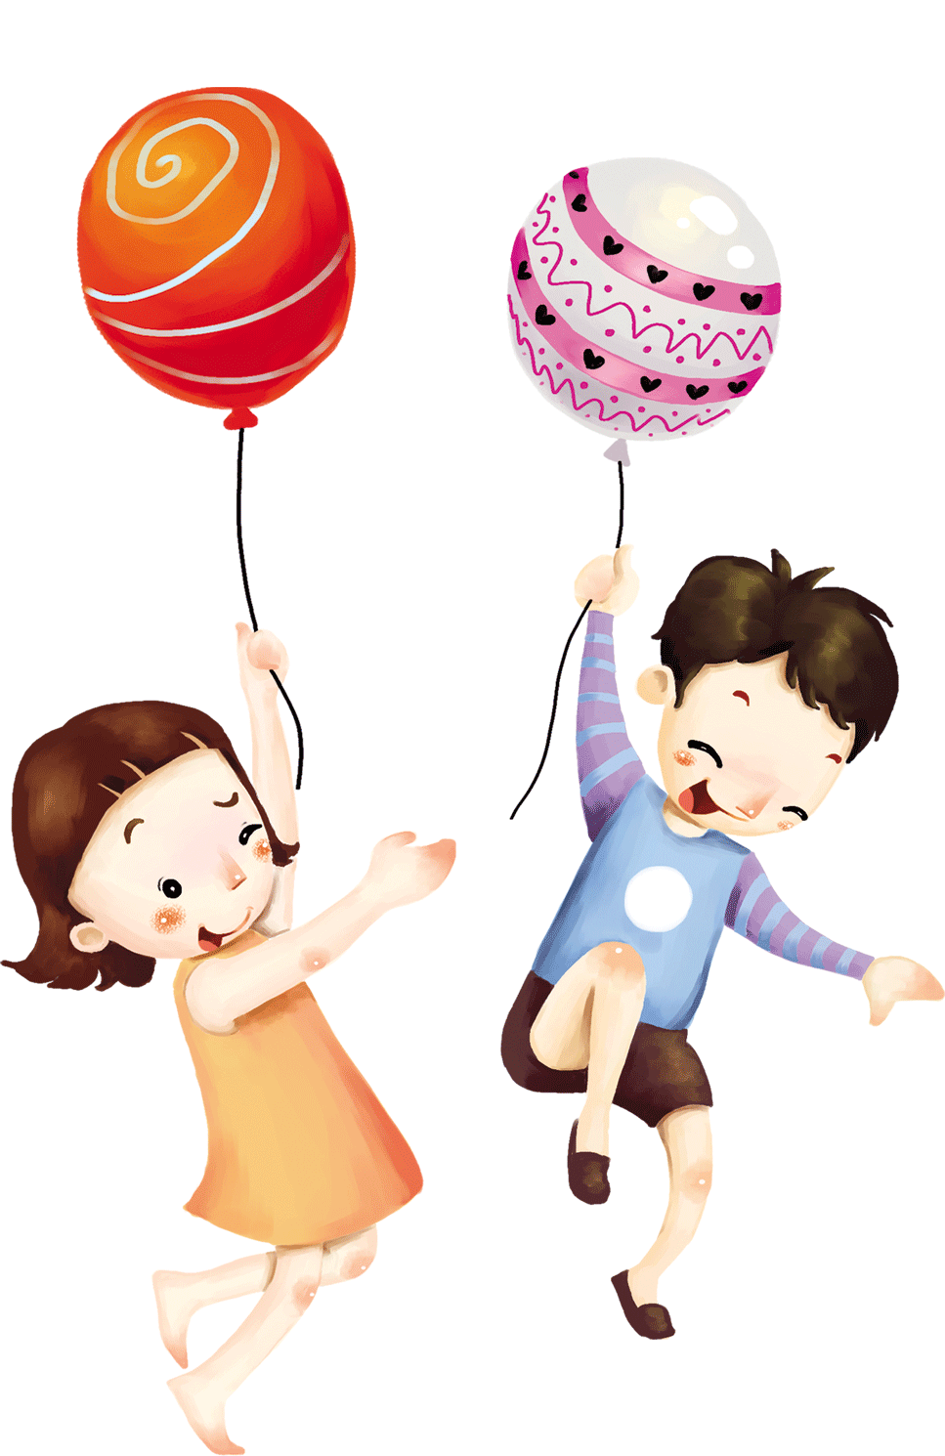
a. Đề tài
Notes:
Nguyễn Nhâm – 0981.713.891.

Slide 7
Những người lao động thầm lặng, đóng góp vào công cuộc xây dựng đất nước trong những năm 1970.

Slide 8
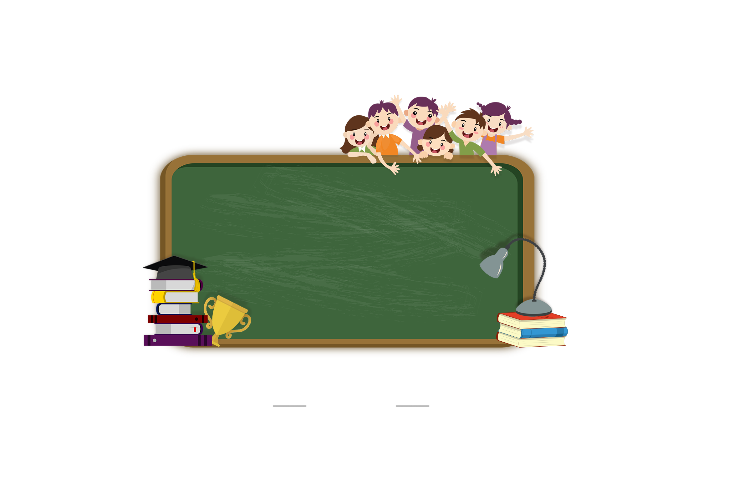
b. Cốt truyện, kiểu cốt truyện
Tóm tắt tác phẩm và nêu nhận xét về kiểu cốt truyện.

Slide 9
Tìm hiểu nhân vật anh thanh niên
02

Slide 10
Anh thanh niên có lí tưởng sống đẹp đẽ; say mê, gắn bó với công việc; có tinh thần trách nhiệm cao với công việc; lạc quan, yêu cuộc sống; khiêm tốn, cởi mở; hiếu khách.

Slide 11
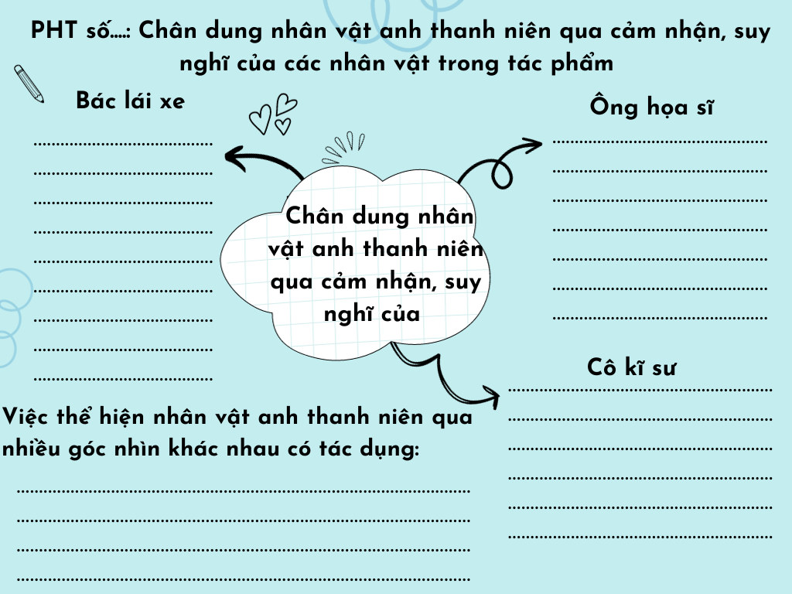
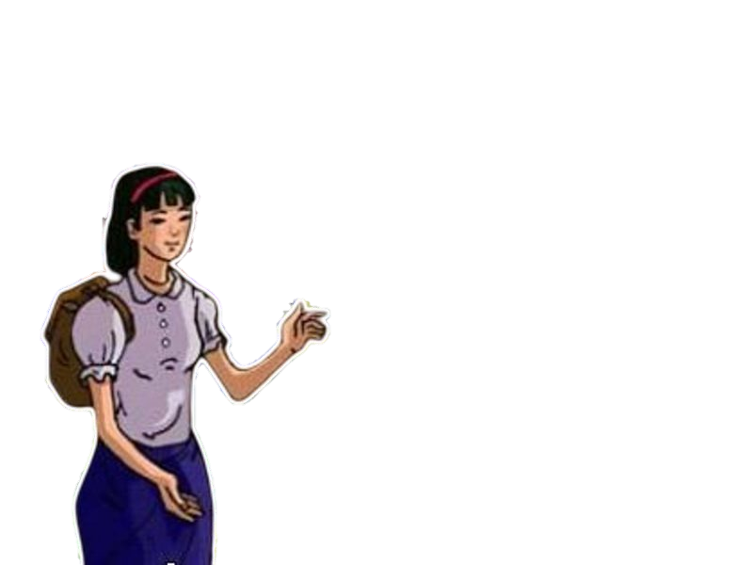
những nét sơ lược về công việc của anh thanh niên và việc “thèm” được gặp người của anh. (Tôi sắp giới thiệu với bác mới trong những người cô độc nhất thế gian. Thế nào bác cũng thích vẽ hắn.)
xúc động mạnh khi lần đầu nhìn thấy anh. Ông rất ngạc nhiên khi bước lên bậc thang bằng đất, thấy người con trai đang hái hoa. Căn nhà của anh được miêu tả qua cái nhìn của ông hoạ sĩ....
cô kĩ sư nông nghiệp trẻ cũng cảm động và bị cuốn hút trước lời nói của anh thanh niên.
vẻ đẹp của nhân vật càng thêm trong sáng, lấp lánh, nhưng vẫn gợi cảm giác chân thực, tự nhiên, sinh động hơn.
Notes:
Nguyễn Nhâm –
0981.713.891.

Slide 12
Tìm hiểu nhân vật ông họa sĩ
03

Slide 13
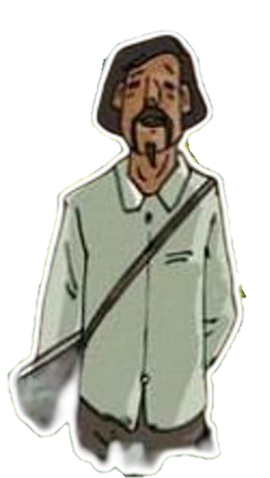
3. Tìm hiểu về nhân vật ông họa sĩ
3
1
Nguyễn Thành Long muốn gửi gắm những trăn trở, suy ngẫm của mình về con người và nghệ thuật.
Ông là một nghệ sĩ từng trải, có cảm nhận sâu sắc về cuộc sống
2
4
Nhân vật ông họa sĩ đã đem đến cho tác phẩm chiều sâu tư tưởng.
Tác phẩm được trần thuật chủ yếu từ điểm nhìn, cảm nhận, suy nghĩ của ông

Slide 14
Chất thơ trong truyện ngắn Lặng lẽ Sa Pa
04

Slide 15



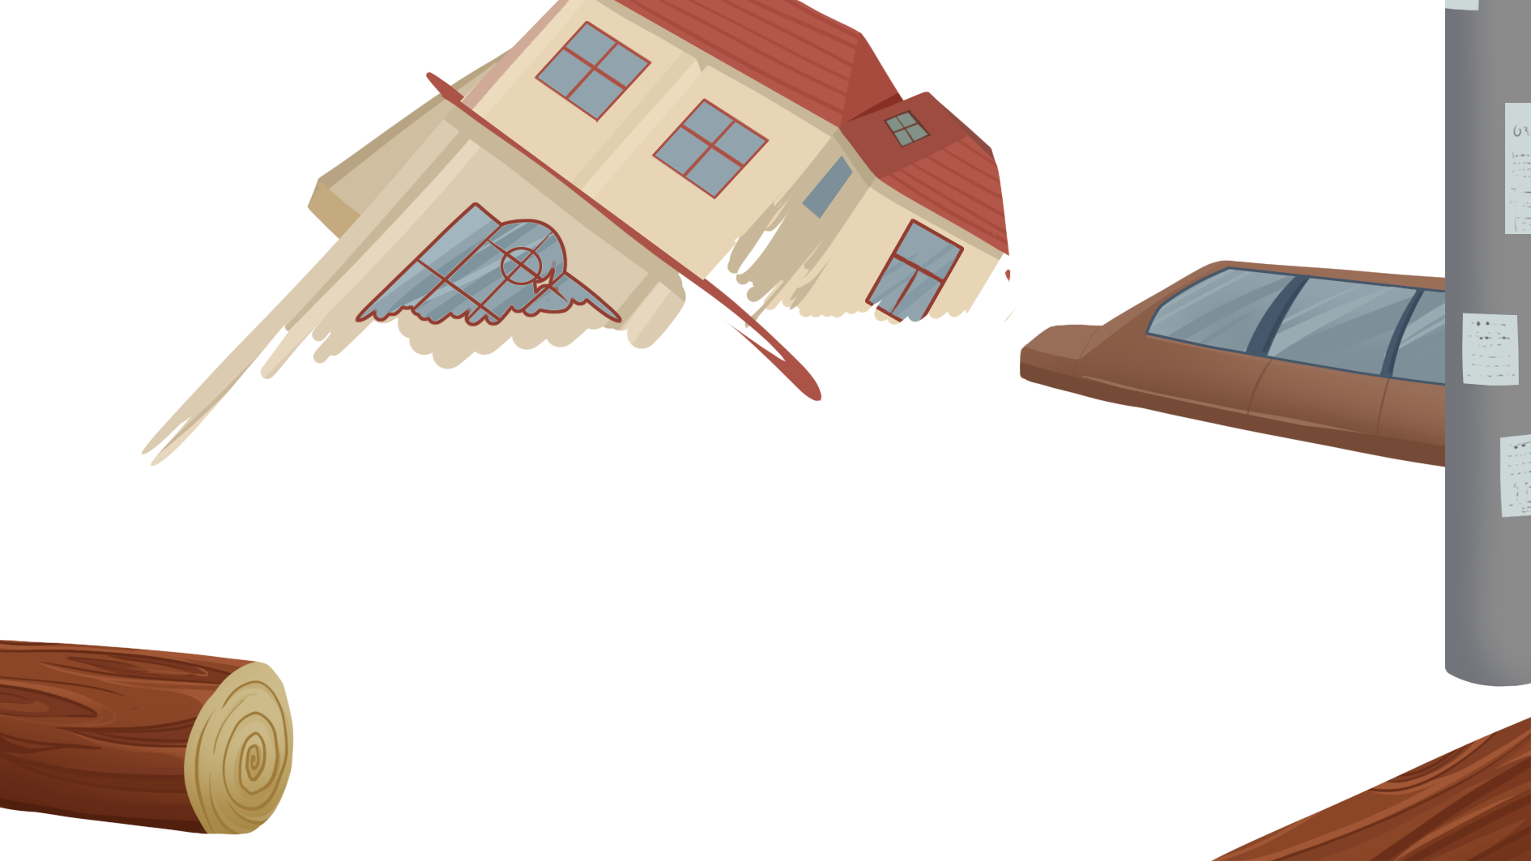
4. Chất thơ trong truyện ngắn Lặng lẽ Sa Pa
Nhiệm vụ
Những bức tranh thiên nhiên Sa Pa tuyệt đẹp đã góp phần tạo nên chất thơ cho tác phẩm. Hãy chọn một đoạn văn tả cảnh Sa Pa mà em ấn tượng nhất và nêu cảm nhận. (Hs thảo luận nhóm đôi).

Slide 16




4. Chất thơ trong truyện ngắn Lặng lẽ Sa Pa
Thiên nhiên hiện lên sinh động như một bức tranh với vẻ đẹp đặc trưng của nắng, gió, của mây trời giữa vùng núi cao Sa Pa.
“Nắng bây giờ bắt đầu len tới, đốt cháy rừng cây. Những cây thông chỉ cao quá đầu, rung tít trong nắng những ngón tay bằng bạc dưới cái nhìn bao che của những cây tử kinh thỉnh thoảng nhô cái đầu màu hoa cà lên trên màu xanh của rừng. Mây bị nắng xua, cuộn tròn lại từng cục, lăn trên các vòm lá ướt sương, rơi xuống đường cái, luồn cả vào gầm xe.”

Slide 17
Chia sẻ, kết nối
05

Slide 18


5. Chia sẻ, kết nối
Tác phẩm gợi cho em những suy nghĩ, bài học gì?

Slide 19


5. Chia sẻ, kết nối
03
01
02
Trân trọng những con người lao động thầm lặng, hi sinh cho đất nước...*
Tác phẩm Lặng lẽ Sa Pa như một lời ngợi ca những con người lao động thầm lặng, từ đó gợi cách sống, cách làm việc tận hiến cho cộng đồng, đất nước.
Suy nghĩ về ý nghĩa, niềm vui của lao động chân chính

Slide 20
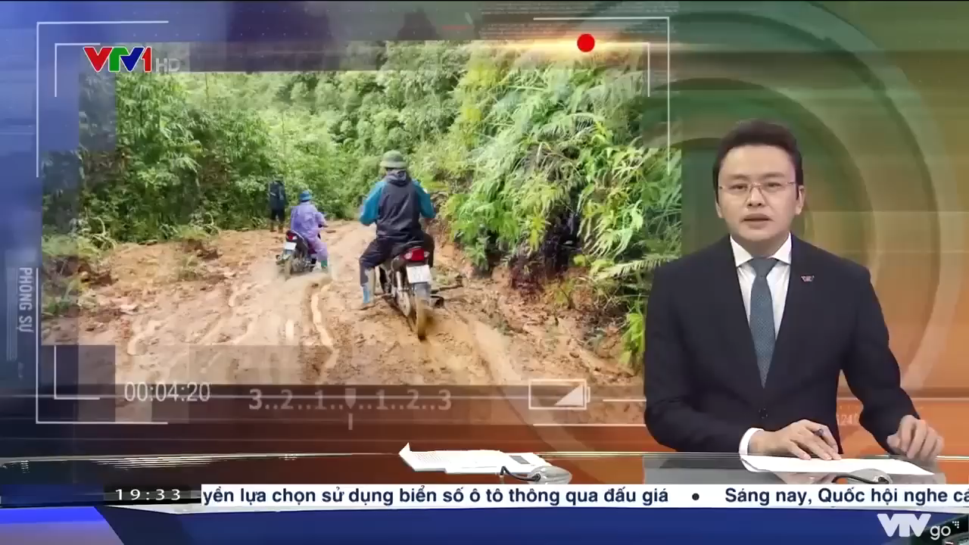

Slide 21



IV
Tổng kết
Nguyễn Nhâm 238

Slide 22

1. Nội dung, nghệ thuật
Khái quát nghệ thuật và nội dung văn bản theo PHT số 4

Slide 23


Truyện đã xây dựng được cốt truyện đơn tuyến, cách kể truyện tự nhiên, có sự kết hợp giữa tự sự, trữ tình
- Các nhân vật trong truyện đều không có tên riêng, chỉ được nhà văn gọi theo giới tính và tuổi tác làm tăng thêm sức khái quát đời sống của câu chuyện.
- Truyện giàu chất thơ, chất họa.
Truyện ngắn khắc họa thành công hình ảnh những con người lao động thầm lặng công hiến cho đời mà tiêu biểu là nhân vật anh thanh niên làm công tác khí tượng trên đỉnh núi cao. Qua đó ngợi ca vẻ đẹp của người lao động và ý nghĩa của những công việc thầm lặng nhưng quan trọng vô cùng.
Notes:
Nguyễn Nhâm – 0981.713.891.

Slide 24



2. Một số lưu ý khi đọc truyện ngắn có cốt truyện đơn tuyến
Em hãy rút ra một số lưu ý về cách đọc truyện ngắn có cốt truyện đơn tuyến

Slide 25
2. Một số lưu ý khi đọc truyện ngắn có cốt truyện đơn tuyến
Phân tích được cách cảm nhận của các nhân vật khác đối với nhân vật chính trong tác phẩm
Xác định được cốt truyện và đề tài
Khám phá thông điệp của tác phẩm;...
1
2
3
4
5
Phân tích nhân vật thông qua ngoại hình, lời nói, suy nghĩ, hành động, công việc, mối quan hệ với nhân vật khác từ đó chỉ ra tính cách của nhân vật
Tìm hiểu nghệ thuật kể chuyện của nhà văn

Slide 26
Hoạt động luyện tập

Slide 27

C | Ô | Đ | Ơ | N
1
C | Ô | Đ | Ơ | N
K | H | I | Ê | M | T | Ố | N
2
K | H | I | Ê | M | T | Ố | N
Đ | Ỉ | N | H | Y | Ê | N | S | Ơ | N
3
Đ | Ỉ | N | H | Y | Ê | N | S | Ơ | N
C | Ô | N | G | T | Á | C | K | H | Í | T | Ư | Ợ | N | G
4
C | Ô | N | G | T | Á | C | K | H | Í | T | Ư | Ợ | N | G
C | H | Ấ | T | T | H | Ơ
5
C | H | Ấ | T | T | H | Ơ
A | N | H | T | H | A | N | H | N | I | Ê | N
6
A | N | H | T | H | A | N | H | N | I | Ê | N
Đ | Ơ | N | T | U | Y | Ế | N
7
Đ | Ơ | N | T | U | Y | Ế | N
Ô | N | G | H | Ọ | A | S | Ĩ
Ô | N | G | H | Ọ | A | S | Ĩ
8
Ô CHỮ BÍ MẬT
Vận dụng

Slide 28

Hàng ngang 1: Đây là thử thách lớn nhất của nhân vật anh thanh niên.
CÔ ĐƠN

Slide 29
Hàng ngang 2: Đây là một trong những phẩm chất tốt đẹp của anh thanh niên trong truyện Lặng lẽ Sa Pa.
KHIÊM TỐN

Slide 30
Hàng ngang số 3: Đây là nơi làm việc của anh thanh niên.
ĐỈNH YÊN SƠN

Slide 31
Hàng ngang số 4: Tên công việc chính của anh thanh niên
CÔNG TÁC KHÍ TƯỢNC

Slide 32
Hàng ngang số 5: Lặng lẽ Sa Pa là truyện ngắn giàu...
CHẤT THƠ

Slide 33
Hàng ngang số 6: “Trời ơi, chỉ còn có năm phút!” là lời thoại của ai?
ANH THANH NIÊN

Slide 34
Hàng ngang số 7: Cốt truyện của truyện ngắn Lặng lẽ Sa Pa là cốt truyện...
ĐƠN TUYẾN

Slide 35
Hàng ngang số 8: Tác phẩm được trần thuật chủ yếu qua điểm nhìn, cảm nhận, suy nghĩ của ai?
ÔNG HỌA SĨ

Slide 36
Hoạt động vận dụng

Slide 37

Tưởng tượng em là nhân vật ông họa sĩ, hãy ghi lại cảm nghĩ của mình sau cuộc gặp gỡ bất ngờ với anh thanh niên trên đỉnh Yên Sơn trong một đoạn văn (khoảng 7 – 9 câu).

Slide 38



Yếu tố |  | Đ | CĐ
Nội dung | Giới thiệu về bản thân
 | Cảm nghĩ về tính cách, công việc của anh thanh niên
 | Cảm nghĩ về mảnh đất Sa Pa, sáng tác nghệ thuật,...
 | Thể hiện đúng cách nhìn và giọng điệu của nhân vật ông họa sĩ
Hình thức | Viết đoạn văn đảm bảo dung lượng
 | Các câu trong đoạn phải đúng ngữ pháp, Liên kết với nhau bằng các phương tiện phù hợp
 | Tránh các lỗi về chính tả và dùng từ

